Slide 1



Mix’âges, une démarche qui évolue
Mix'âges 2011
de la mixité des âges à la mixité sociale
un vecteur pour accompagner les parcours de vie des publics en précarité ou en fragilité
Objectifs de l’évènementiel 2011 :
Faciliter l’identification de la démarche Mix’âges et son entrée « multipublics »
Contribuer à l’interpellation des politiques de Droit commun
Contribuer à communiquer auprès des acteurs locaux (associatifs, …) sur les priorités municipales

Slide 2


Deux temps forts
Mix'âges évènement 2011
la fête de l’intergénération
Mercredi 25 mai – Quai Ligny – 11h/18h
les rencontres Mix’âges
Jeudi 26 mai
Espace du Bien Vieillir Robert Robin – 8h30/18h

Slide 3


La fête de l’intergénération
Sensibilisation du grand public autour d’un temps festif,
qui fédère et valorise les partenaires locaux de la démarche
Mercredi 25 mai 2011 11h / 18h
ACCESSIBILITE
Transport adapté et accompagnement des publics fragiles
Partenariat avec le petit train : desservira les EHPAA et effectuera plusieurs circuits en Ville
DYNAMIQUE DU CENTRE VILLE
Une situation privilégiée : Quai Ligny, en pied de Cathédrale
Un partenariat avec les Services Ville : Bâtiment, Voirie, Direction des Sports, ….
CONVIVIALITE ET ANIMATIONS
Fanfare, apéritif gratuit et pique-nique concert géant, ateliers, démonstrations, jeux, manèges, animations de rue et spectacles

Slide 4
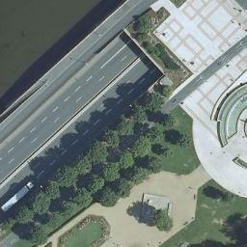
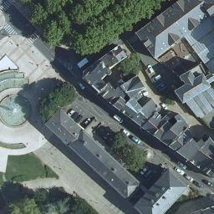
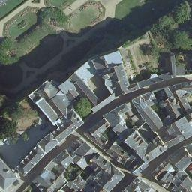
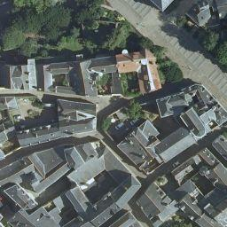
La fête de l’intergénération
Mercredi 25 mai 2011
Quai ligny

Slide 5

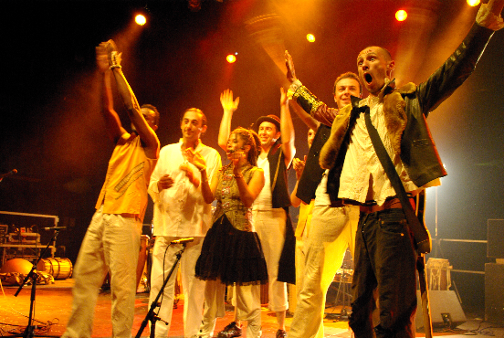
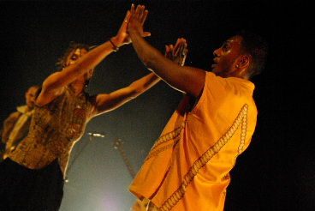

Slide 6
Les rencontres Mix’âges
Jeudi 26 mai 2011
PENSER ENSEMBLE L’HABITAT DE DEMAIN
Pour un logement et un cadre de vie ajustés
- Engagement du CCAS dans le Réseau des villes amies des aînés (OMS)
- 8 thématiques, dont la thématique des Rencontres 2011 :
Logement et cadre de vie
Une réflexion partagée basée sur
une observation des besoins des Angevins en matière d’habitat (notamment pour les populations fragiles)
les données d’observation sociale et gérontologique
des témoignages d’expériences
Cible : Professionnels, acteurs locaux (dont associatifs), réseaux de partenaires locaux et nationaux.

Slide 7
Les rencontres Mix’âges
Jeudi 26 mai 2011
Une table ronde
LOGEMENT ET CADRE DE VIE,
Quelles solutions aujourd’hui et pour demain ?
déclinée en 3 temps
Politiques d’habitat : enjeux de la dépendance en France et nouveau regard sur le vivre ensemble
Approche psychosociologique : La projection de l’individu dans son parcours de vie – choix de vie des personnes au grand âge
Approche technique : de la réflexion à l’action – illustrations de villes françaises engagées dans le Réseau OMS

Slide 8
Les rencontres Mix’âges
Jeudi 26 mai 2011
Des ateliers pour :
- Faire connaître les engagements des acteurs locaux
- Développer une réflexion partagée visant à concevoir les services de demain :
« Pour bien vivre chez soi le plus longtemps possible»
atelier 1 : comment garantir l’accessibilité pour chacun ?
atelier 2 : comment penser le territoire comme facilitateur de lien social ?
atelier 3 : comment inventer de nouvelles réponses ou solutions alternatives d’habitat ?
Bailleurs sociaux, associations investies auprès de personnes âgées ou sur le champ intergénérationnel, organismes prestataires de services à domicile, collectifs favorisant l’accès aux droits communs, établissements d’hébergement pour personnes âgées, animateurs de territoire, habitants futurs propriétaires concepteurs de leur futur habitat…

